Slide 1
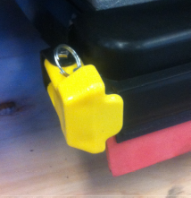


T7+
Om de verkoop van onze Tennant micro-rider een boost te geven, hebben we een aantal veranderingen aan de binnenkant en de buitenkant van de machine uitgevoerd.
T7+ geeft het begin aan van de tweede jeugd van onze micro-rider:
Talloze verbeteringen ‘onder de kap’
  Reduceer stilstand door service- en onderhoudswerkzaamheden
  Verhoog productiviteit
Toevoeging van gele aanraakpunten
  Gemakkelijk onderhoud
  Geharmoniseerde portfolio
Nieuwe machinesticker
Tennant sticker badge

Slide 2

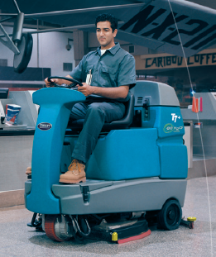
Zegt het voort
Ter ondersteuning van deze wijziging heeft Tennant zijn
is het marketingmateriaal herzien:
Website van het bedrijf
Brochures
Ook bij de QIT, in de bedieningshandleiding en de wandkaart
wordt nu T7+ gebruikt.
Mocht u zelf presentatiemateriaal hebben samengesteld,
werk dit dan ook bij met deze nieuwe aanduiding.
In SAP worden er geen wijzigingen gemaakt, dus orderbevestigingen, facturen en het magazijn worden NIET herzien. Ook op het CE-label, blijft T7 staan.

Slide 3
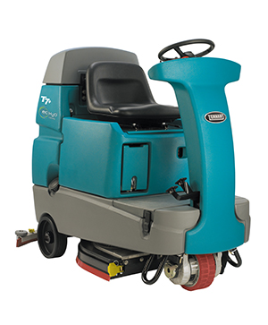
Verbeteringen
❶ Schakelaar: De vooruit/achteruit-schakelaar heeft betere contacten gekregen voor een langere levensduur.
❷ Bedieningspaneel:
  1. Gesmeerde connectoren voorkomen dat trillingen schade veroorzaken door wrijvingscorrosie.
  2. Geaarde stofzuigerventilator en borstelmotoren om schade aan het bedieningspaneel door elektrostatische ontladingen te voorkomen.
  3. Relais beschermt het bedieningspaneel voor opgewekte stromen uit de aandrijving en beschermt zo de aanwezige FET's.
  ❸ Parkeerremkabel: Sterkere afscherming en andere bekabeling voorkomt schade aan de kabels.
❹ Tandwielkast borstelmotor:
1. De versnelling is van gehard materiaal gemaakt om slijtage tegen te gaan.
2. Vernikkelde as voorkomt dat olie door de pakking weglekt. Om vroegtijdige uitval te voorkomen zijn we in EMEA van leverancier veranderd voor deze motor, van ASI (onderdeel 1048884) naar Amer (onderdeel 1210864), omdat we weten dat hierbij vier keer minder aanspraak wordt gemaakt op de garantie. Voor de aftermarket is set 9012537 gecreëerd, om de 1048884 bij de klanten te vervangen.
❺ Afvoerslang: Materiaalverbetering van PVC naar PU met een 5-6x langere levensduur.
❻ Mechanisme dweilrubber achter: 3x sterker om defecten te voorkomen.
❼ Stuurwieltjes dweilrubber achter: De lagers zijn niet meer van normaal staal, maar van RVS en hebben een duidelijk langere levensduur.
❶
❺
❷
❻
❼
❹
❸

Slide 4
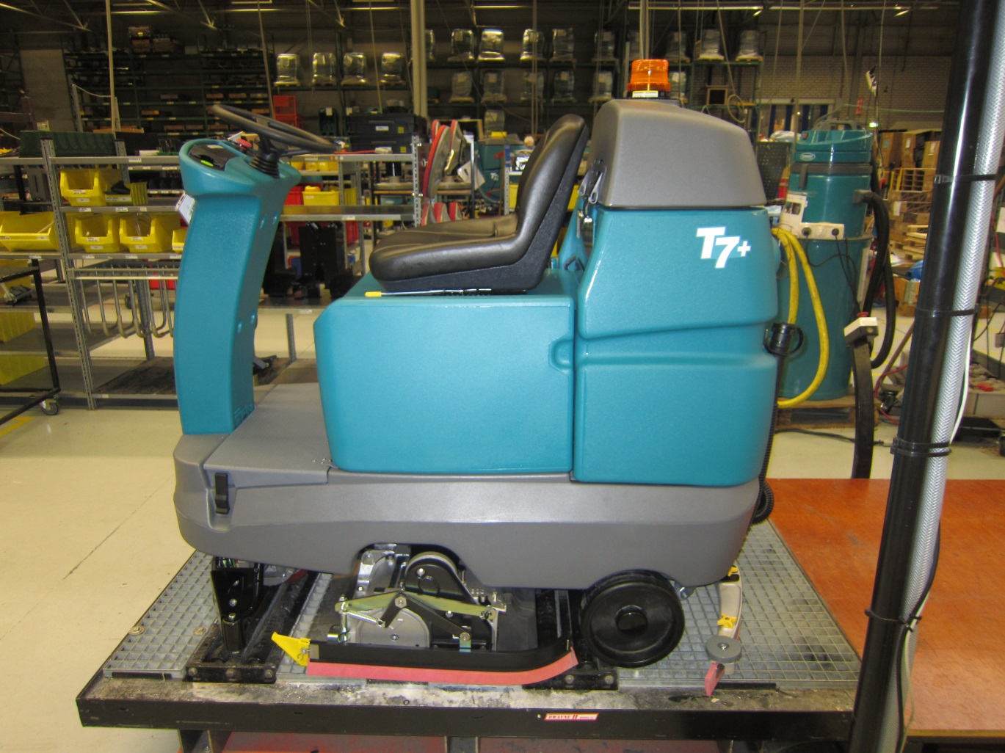
Voorbeeld (MT75542)

